Slide 1
SESIÓN
CONTROL DE ACCESOS Y PERFILES
04
Control de Accesos y Perfiles

Slide 2
Implementa los procesos de control de accesos y perfiles

Slide 3

/ OBJETIVOS DE LA SESIÓN
Acceso a redes y los servicios de red
Notes:
Aprende a limitar el acceso a la información y las instalaciones de procesamiento de la información.

Slide 4
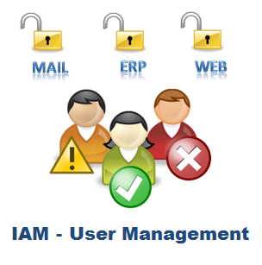
/ OBJETIVOS DE LA SESIÓN
Gestión de Contraseñas
Notes:
Aprende como asegurar el acceso de un usuario y prevenir el acceso no autorizado a los sistemas y servicios

Slide 5

/ OBJETIVOS DE LA SESIÓN
Autenticación secreta
Notes:
Practica y desarrolla ejercicios para hacer que los usuario sean responsables de salvaguardar su información de autenticación.

Slide 6
/ CONTROL DE ACCESOS Y PERFILES

Slide 7
/ CONTROL DE ACCESOS Y PERFILES
AGENDA
Objetivo
Requisitos del negocio
Acceso de usuario
Responsabilidades del usuario
Control del sistema y acceso a aplicaciones

Slide 8
/ CONTROL DE ACCESOS Y PERFILES
CONTROL DE ACCESOS
A.9 Control de accesos
A.9.1 Requisitos del negocio para el control de acceso
A.9.2 Gestión de acceso de usuario
A.9.3 Responsabilidades del usuario
A.9.4 Control del sistema y acceso a las aplicaciones

Slide 9
/ CONTROL DE ACCESOS Y PERFILES
A.9.1 Requisitos del negocio para el control de acceso
Objetivo: Para limitar el acceso a la información y las instalaciones de procesamiento de la información.
A.9.1.1 Política de control de acceso.
A.9.1.2 El acceso a las redes y los servicios de red.

Slide 10

/ CONTROL DE ACCESOS Y PERFILES
A.9.1.1 Política de control de acceso
Se debe establecer, documentar y revisar una política de control de acceso basada en los requisitos de negocio y de seguridad de la información.

Slide 11
/ CONTROL DE ACCESOS Y PERFILES
A.9.1.2 El acceso a las redes y los servicios de red
Se debe proporcionar a los usuarios únicamente el acceso a la red y a los servicios de la red para los que hayan sido específicamente autorizados.

Slide 12
/ CONTROL DE ACCESOS Y PERFILES
A.9.2 Gestión de acceso de usuario
Objetivo: Asegurar el acceso de un usuario y prevenir el acceso no autorizado a los sistemas y servicios.
A.9.2.1 Registro y des-registro de usuario.
A.9.2.2 Provisión de acceso de usuario.
A.9.2.3 Gestión de derechos de acceso privilegiado.
A.9.2.4 Gestión de información secreta de autenticación de los usuarios.
A.9.2.5 Revisión de los derechos de acceso de usuario.
A.9.2.6 Eliminación o ajuste de los derechos de acceso.

Slide 13
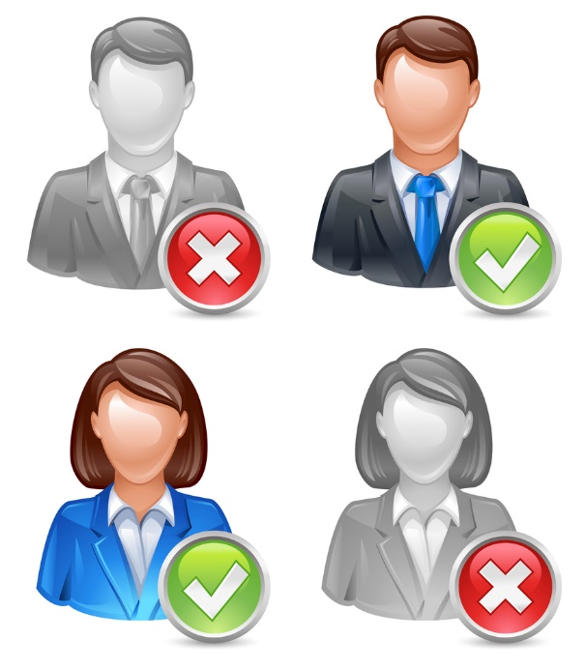

/ CONTROL DE ACCESOS Y PERFILES
A.9.2.1 Registro y des-registro de usuario
Deberá ser implementado un proceso formal de registro y des-registro de usuario para habilitar la asignación de derechos de acceso.

Slide 14
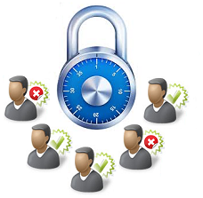
/ CONTROL DE ACCESOS Y PERFILES
A.9.2.2 Provisión de acceso de usuario
Deberá ser implementado un proceso formal de provisión de acceso de usuario para asignar o revocar derechos de acceso para todos los tipos de usuario en todos los sistemas y servicios.

Slide 15

/ CONTROL DE ACCESOS Y PERFILES
A.9.2.3 Gestión de derechos de acceso privilegiado
La asignación y el uso de accesos de privilegio deberán estar restringidos y controlados.
Notes:
Los roles determinan lo que puede y lo que no puede hacer un usuario.
Los usuarios asociados con un rol tienen todos los privilegios que incluye el rol

Slide 16
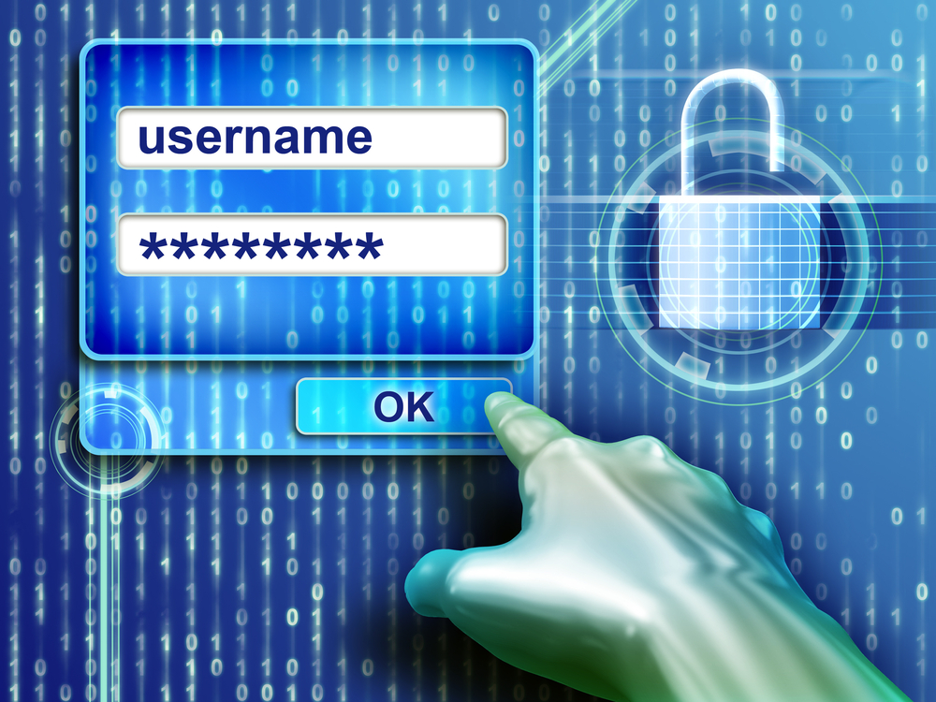
/ CONTROL DE ACCESOS Y PERFILES
A.9.2.4 Gestión de información secreta de autenticación de los usuarios
La asignación de información de autenticación secreta debe ser controlada a través de un proceso de gestión formal.

Slide 17

/ CONTROL DE ACCESOS Y PERFILES
A.9.2.5 Revisión de los derechos de acceso de usuario
Los propietarios de activos deberán revisar los derechos de acceso de usuarios a intervalos regulares.

Slide 18
/ CONTROL DE ACCESOS Y PERFILES
A.9.2.6 Eliminación o ajuste de los derechos de acceso
Los derechos de acceso a la información y a los recursos de tratamiento de la información de todos los empleados y terceros deben ser retirados a la finalización del empleo, del contrato o del acuerdo, o bien deben ser adaptados a los cambios producidos.

Slide 19
/ CONTROL DE ACCESOS Y PERFILES
A.9.3 Responsabilidades de usuario
Objetivo: Hacer que los usuario sean responsables de salvaguardar su información de autenticación.
A.9.3.1 Uso de información de autenticación secreta.

Slide 20

/ CONTROL DE ACCESOS Y PERFILES
A.9.3.1 Uso de información de autenticación secreta
Los usuarios deberán seguir las prácticas de la organización en el uso de información de autenticación secreta.

Slide 21
/ CONTROL DE ACCESOS Y PERFILES
A.9.4 Control de sistema y acceso a las aplicaciones
Objetivo: Prevenir el acceso no autorizado a os sistemas y aplicaciones.
A.9.4.1 Restricción del acceso a la información.
A.9.4.2 Procedimientos seguros de inicio de sesión.
A.9.4.3 Sistema de gestión de contraseñas.
A.9.4.4 Uso de programas utilitarios privilegiados.
A.9.4.5 Control de acceso al código fuente de los programas.

Slide 22
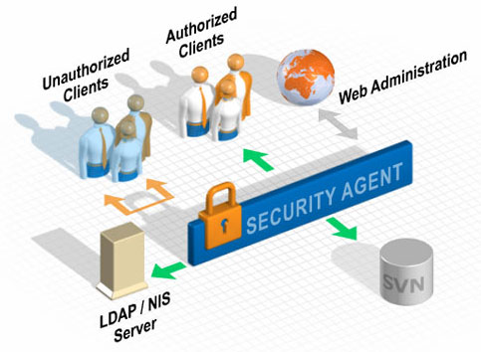
/ CONTROL DE ACCESOS Y PERFILES
A.9.4.1 Restricción del acceso a la información
Se debe restringir el acceso a la información y a las aplicaciones de acuerdo con la política de control de acceso.

Slide 23
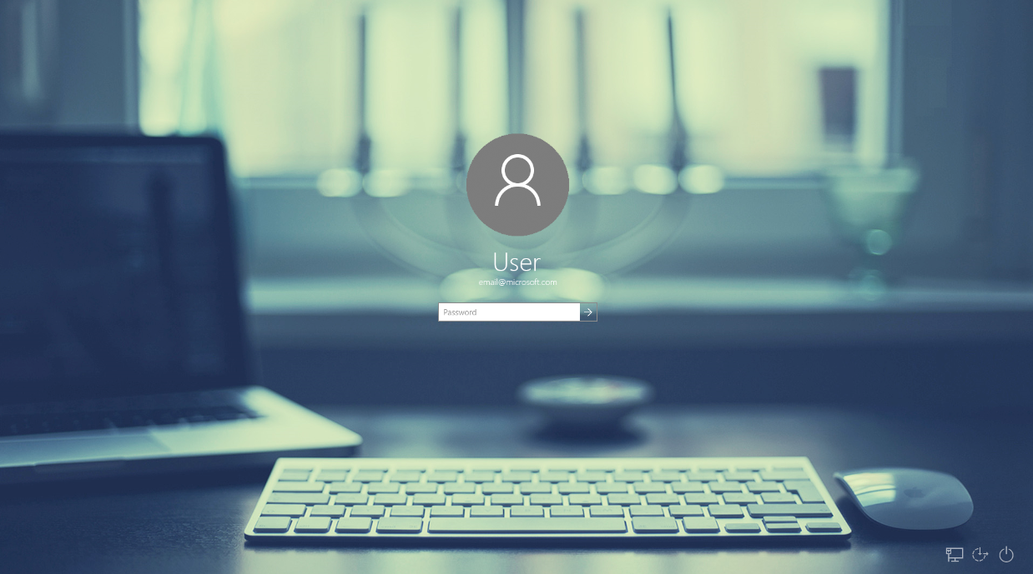
/ CONTROL DE ACCESOS Y PERFILES
A.9.4.2 Procedimientos seguros de inicio de sesión
Cuando sea necesario por la política de control de acceso, el acceso a los sistemas y las aplicaciones deberá ser controlado por un procedimiento de registro seguro.

Slide 24
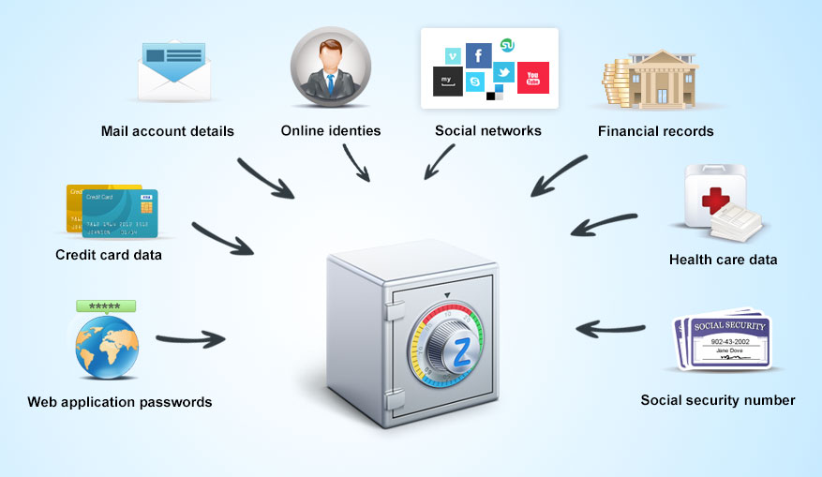
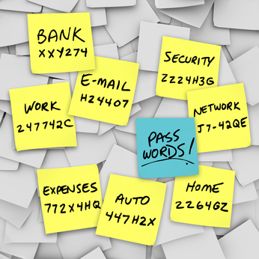
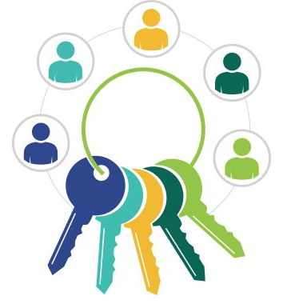
/ CONTROL DE ACCESOS Y PERFILES
A.9.4.3 Sistema de gestión de contraseñas
Los sistemas de gestión de contraseñas deben ser interactivos y establecer contraseñas seguras y robustas.

Slide 25
/ CONTROL DE ACCESOS Y PERFILES
A.9.4.4 Uso de programas utilitarios privilegiados
Se debe restringir y controlar rigurosamente el uso de programas y utilidades que puedan ser capaces de invalidar los controles del sistema y de la aplicación.

Slide 26

/ CONTROL DE ACCESOS Y PERFILES
A.9.4.5 Control de acceso al código fuente de los programas
Se debe restringir el acceso al código fuente de los programas .

Slide 27
/ CONTROL DE ACCESOS Y PERFILES (TAREA)
TAREA GRUPAL
Objetivo
Identificar el mecanismo de autenticación más adecuado para los diferentes escenarios que se plantean.

Slide 28
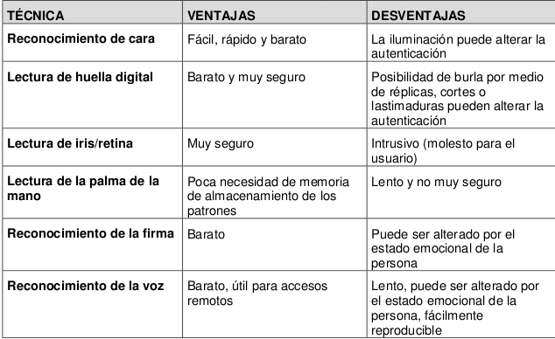
/ CONTROL DE ACCESOS Y PERFILES (TAREA)
TAREA GRUPAL
En grupos de 5 participantes trabajar lo siguiente:
En base a la tabla adjunta identificar y sustentar que técnica de autenticación utilizaría.

Slide 29
/ CONTROL DE ACCESOS Y PERFILES (TAREA)
TAREA GRUPAL
En grupos de 5 participantes trabajar lo siguiente:
En un banco.
En un colegio.
Entidad de Gobierno.
Compañía de Seguros

Slide 30
/ CONTROL DE ACCESOS Y PERFILES (TAREA)
TAREA GRUPAL
Instrucciones para la entrega de la tarea.
La tarea deberá ser realizada y expuesta en clase, por todos los miembros del grupo.

Slide 31
/ RESUMEN

Slide 32
/ RESUMEN
Controles de Acceso y Perfiles.
Notes:
Revisamos la importancia del manejo de accesos en una plataforma y se analizaron los requerimientos mínimos que deben ser utilizados en la generación de una contraseña.

Slide 33
/ RESUMEN
Revisión de derechos.
Notes:
Finalmente, se concluyó que el inicio de la seguridad en el control de accesos se genera a través de la asignación de usuarios y perfiles, pero que la seguridad se hace sostenible si los derechos asociados a los perfiles son revisados y actualizados con cierta regularidad.

